Slide 1
Guide : obtenir de la carto

Slide 2
Guide : obtenir de la carto
Internet
Données carto France
Données carto Monde
Utilisation SAS Planet
Utilisation Maperitive
Serveurs de carte
Commande auprès de l’EGI
Papier ou numérique
28GG
Site intradef
CGAO : demande de production
Carto pour capteur
R3 VIPER
DECODIO

Slide 3
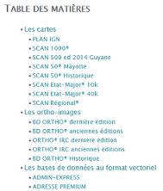
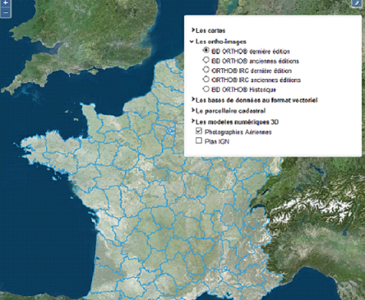
Sur internet – carto France (IGN)
Images SAT
Précision 0m20
Cartes scannées
25K, 50K, 100K, 500K, 1M
Plan IGN
Zoom 8 à 19
Relief
Précision 1m et 5m
Vecteurs
Localités, routes, cadastre, forêts
Catalogue IGN : https://geoservices.ign.fr/catalogue
Miroir : http://files.opendatarchives.fr/professionnels.ign.fr/

Slide 4
Sur internet – carto France
Autres sources
https://geo.data.gouv.fr
Moteur de recherche qui recense la carto « open data » des départements/régions
L’accessibilité des données dépend de chaque région
https://www.data.gouv.fr/fr/datasets/donnees-sur-les-installations-radioelectriques-de-plus-de-5-watts-1/
Emetteurs (tous types) de plus de 5W

Slide 5
Sur internet – carto Monde
Images SAT
SASGIS / SAS Planet : http://www.sasgis.org/download/
Logiciel de visualisation de la carto Google/Bing/OSM/etc
Export de la carto affichée
Notes:
https://www.azavea.com/blog/2015/12/21/tools-for-getting-data-out-of-openstreetmap-and-into-desktop-gis/
https://land.copernicus.eu/imagery-in-situ/eu-dem/eu-dem-v1.1?tab=mapview

Slide 6
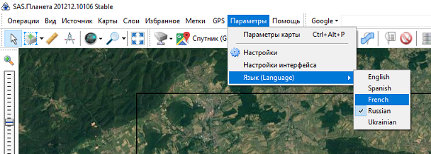
Exporter depuis SAS Planet
SAS Planet affiche et exporte des images SAT de plusieurs sources
Passer SAS Planet en français :

Slide 7
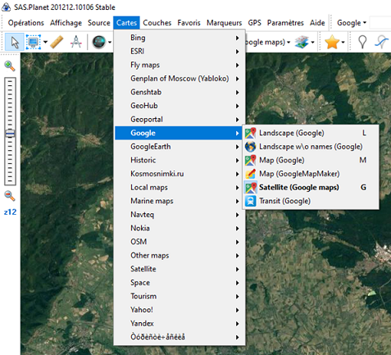
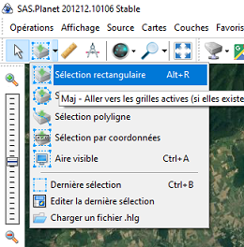
Exporter depuis SAS Planet
Choix de la/des couches à afficher/exporter
Sélection de la zone à exporter

Slide 8
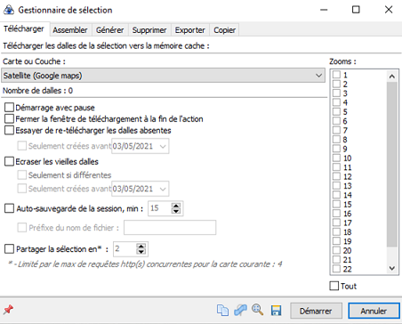
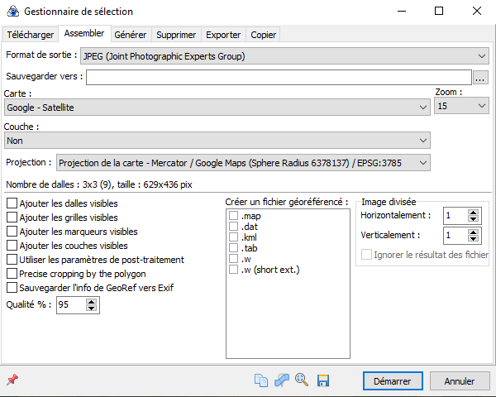
Exporter depuis SAS Planet
Après sélection de la zone, la fenêtre « Gestionnaire de sélection » s’ouvre
Onglet Télécharger
Enregistre en cache les dalles sur la couche et au niveau de zoom voulus
Onglet Assembler
Exporte la couche au zoom sélectionné vers le format choisi

Slide 9
Sur internet – carto Monde
Carte OpenStreetMap
Maperitive : http://maperitive.net/
Logiciel de visualisation de la carto
Export de la carto affichée
Notes:
https://www.azavea.com/blog/2015/12/21/tools-for-getting-data-out-of-openstreetmap-and-into-desktop-gis/
https://land.copernicus.eu/imagery-in-situ/eu-dem/eu-dem-v1.1?tab=mapview

Slide 10
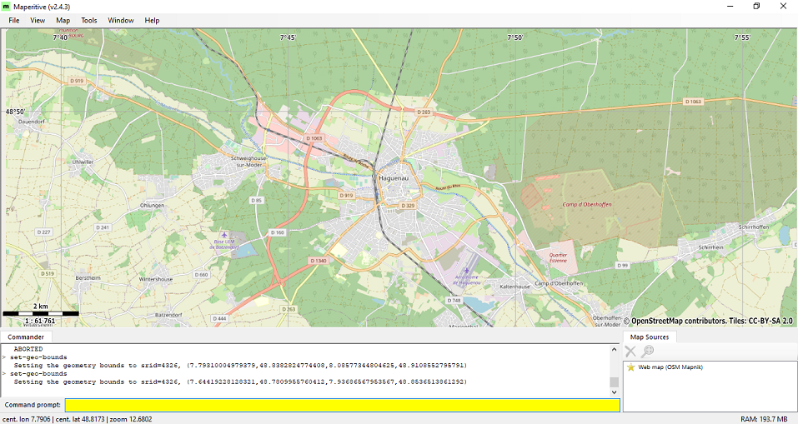
Exporter depuis Maperitive
Maperitive affiche et exporte la carto OpenStreetMap
Export en MBtiles

Slide 11
Exporter depuis Maperitive
Se déplacer/zoomer sur la zone à exporter
Dans la fenêtre de commande saisir les deux lignes :
set-geo-bounds
generate-mbtiles minzoom=14 maxzoom=17
Le zoom varie entre 0 (vue globale) et 23 (très détaillé)
Zoom 12 – 1:144000
Zoom 15 – 1:18000
Zoom 17 – 1:4500

Slide 12
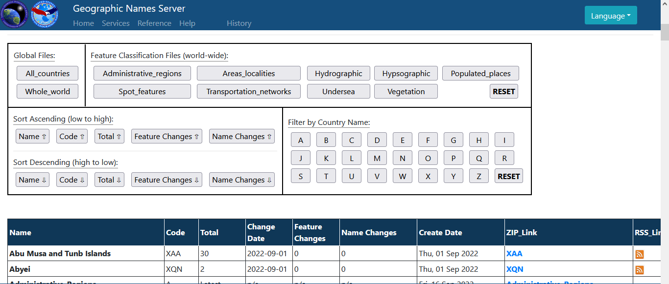
Sur internet – carto Monde
Vecteurs – Geonames / GAZETTER
Par pays / catégories sur https://geonames.nga.mil/geonames/GNSData/
Détail des champs et fichiers : https://geonames.nga.mil/geonames/GNSHome/reference.html
Notes:
https://www.azavea.com/blog/2015/12/21/tools-for-getting-data-out-of-openstreetmap-and-into-desktop-gis/
https://land.copernicus.eu/imagery-in-situ/eu-dem/eu-dem-v1.1?tab=mapview

Slide 13
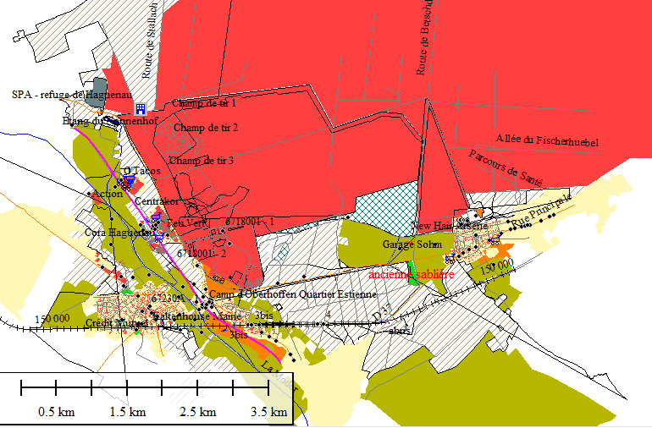
Sur internet – carto Monde
Vecteurs – Geonames / GAZETTER
OpenStreetMap (OSM) met aussi à disposition des fichiers OSM
Il s’agit de vecteurs très complets (et volumineux)
Routes, chemins
Points d’eau
Rues, numéros de maisons
Voies ferrés
Zones ; boisées, militaires, paroissiales
Points particuliers
Notes:
https://www.azavea.com/blog/2015/12/21/tools-for-getting-data-out-of-openstreetmap-and-into-desktop-gis/
https://land.copernicus.eu/imagery-in-situ/eu-dem/eu-dem-v1.1?tab=mapview

Slide 14
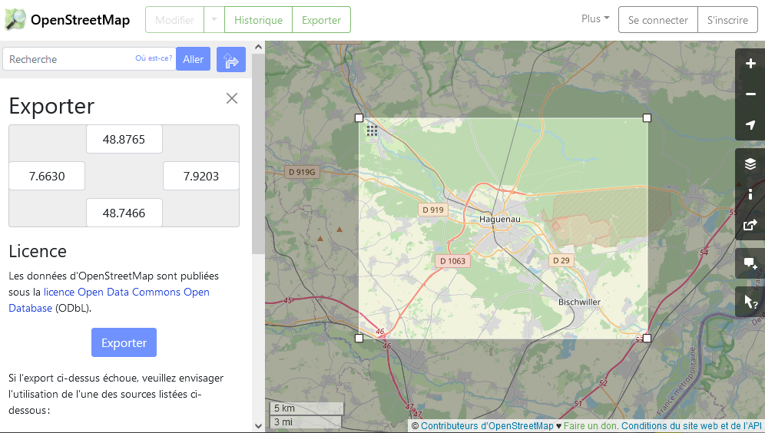
OpenStreetMap
Données OSM (sélection de zone) : https://www.openstreetmap.org/export

Slide 15
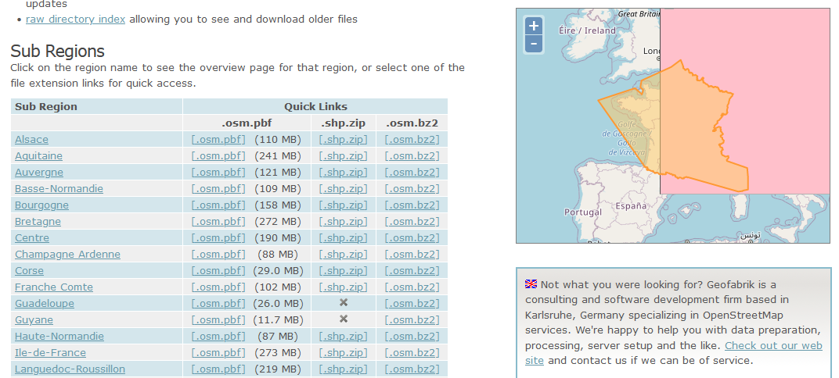
OpenStreetMap
Donées OSM (par pays/région/département) : http://download.geofabrik.de/
Télécharger en .osm.bz2
Dézipper pour obtenir le fichier .osm importable

Slide 16
OpenStreetMap
Outils de traitement des fichiers OSM (avancé)
Osmosis : https://wiki.openstreetmap.org/wiki/Osmosis
OSMembrane (interface graphique de Osmosis) : https://wiki.openstreetmap.org/wiki/OSMembrane

Slide 17
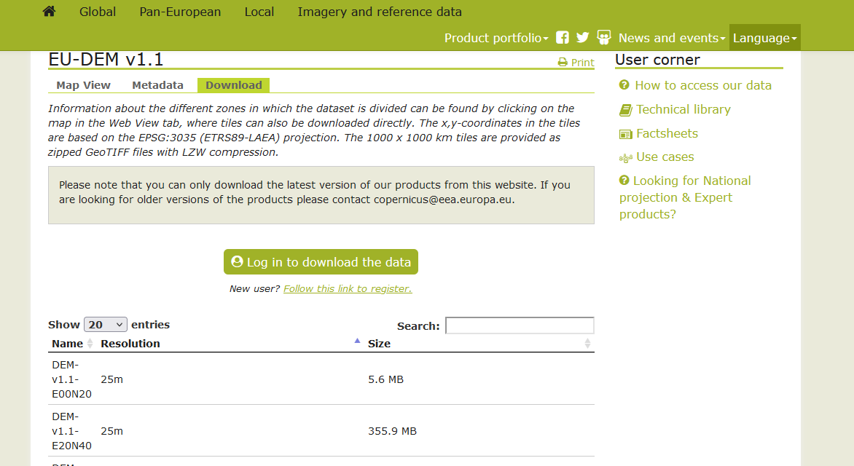
Sur internet – carto Monde
Relief
DTED Europe : https://land.copernicus.eu/imagery-in-situ/eu-dem/eu-dem-v1.1?tab=download
Notes:
https://www.azavea.com/blog/2015/12/21/tools-for-getting-data-out-of-openstreetmap-and-into-desktop-gis/
https://land.copernicus.eu/imagery-in-situ/eu-dem/eu-dem-v1.1?tab=mapview

Slide 18
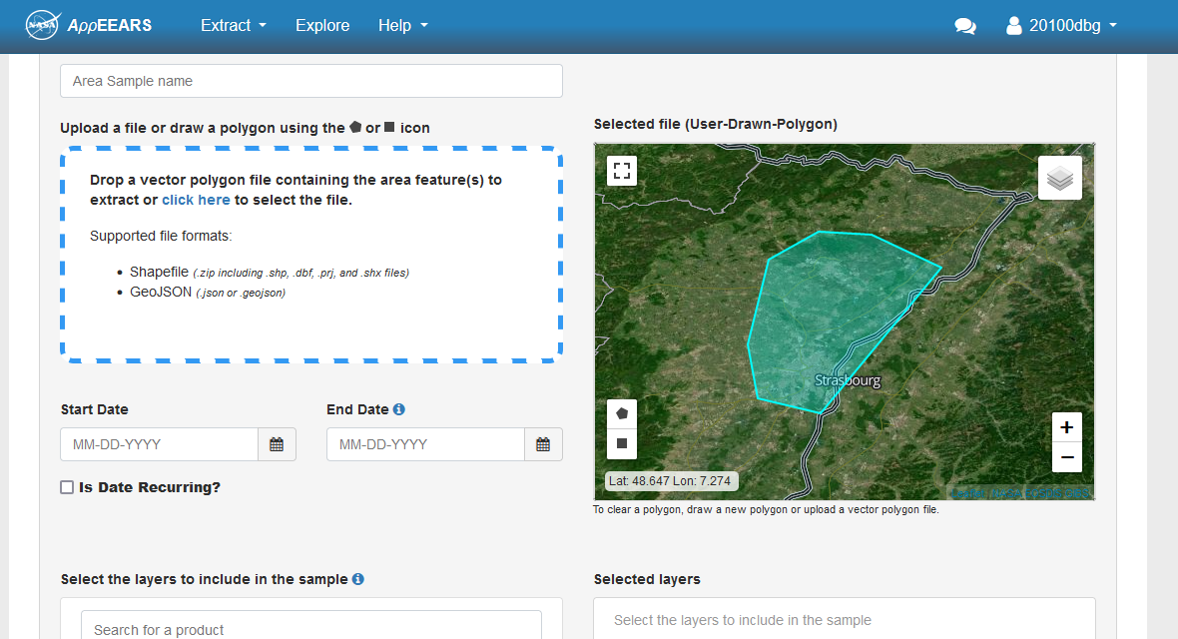
Sur internet – carto Monde
Application APPEARS
https://appeears.earthdatacloud.nasa.gov/
Sélection de zone à exporter
Couvre la planète
OpenDEM
https://www.opendem.info/link_dem.html
Tuiles pré-fabriquées
Couvre des zones étendues (Europe, etc)
https://www.imagico.de/map/demsearch.php

Slide 19
Export depuis GlobalMapper

Slide 20
Exporter depuis GlobalMapper
Connexion à un serveur de carte et export des données affichées
Processus très long avec GlobalMapper
Serveurs de cartes :
IGN CARTO (WMTS) : https://wxs.ign.fr/essentiels/geoportail/wmts?SERVICE=WMTS&REQUEST=GetCapabilities
IGN SAT (WMS) : https://wxs.ign.fr/essentiels/geoportail/r/wms?SERVICE=WMS&VERSION=1.3.0&REQUEST=GetCapabilities
Stamen (basé sur OSM) : http://maps.stamen.com/terrain/#14/48.8057/7.8598
OSM : https://wms.openstreetmap.fr/wms
Tous les services IGN : https://geoservices.ign.fr/services-web-essentiels

Slide 21
Commande auprès de l’EGI
Carto numérique
Cartes papier

Slide 22

Commande auprès de l’EGI
https://dregi-mmvlwf03v.dr-cpt.intradef.gouv.fr
https://portail-egi.intradef.gouv.fr
Notes:
Pour accéder au site de l’EGI

Slide 23
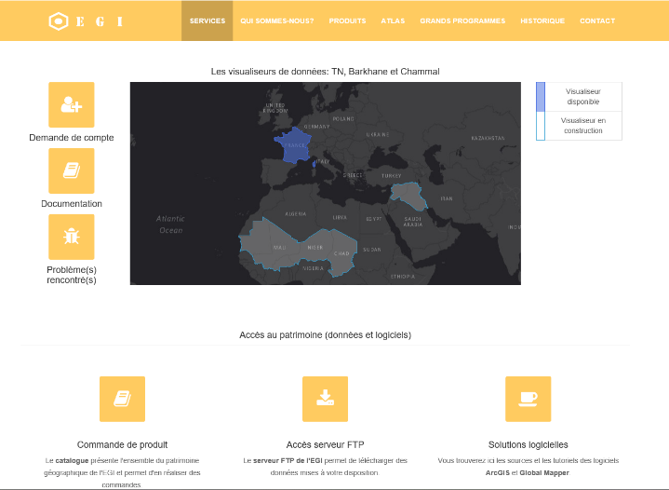
Commande auprès de l’EGI

Slide 24
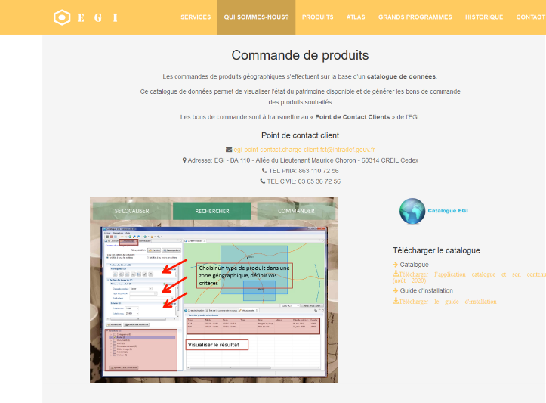
Commande auprès de l’EGI

Slide 25

Commander auprès de l’EGI
Notes:
25
25

Slide 26
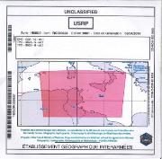
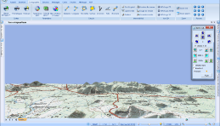
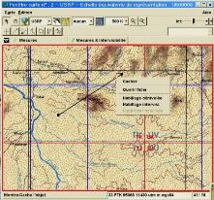
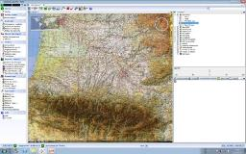
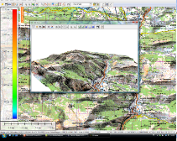
Commander auprès de l’EGI
Pour les cartes numériques c’est GRATUIT
vous recevrez vos CD et DVD
par la poste ou par une société de chauffeurs livreurs.
SICF
SIR
GlobalMapper
SAER
Maestro
Etc

Slide 27
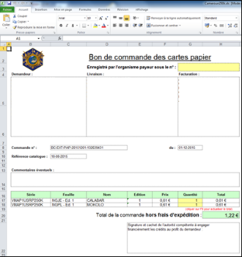
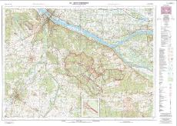
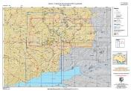
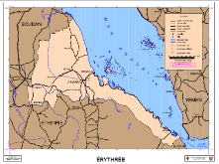
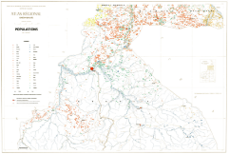
Commander auprès de l’EGI
Pour les cartes papiers c’est PAYANT
(même catalogue) :
transmettez le fichier EXCEL à votre cellule « budget » vous recevrez vos cartes par la poste ou par une société de chauffeurs livreurs.

Slide 28
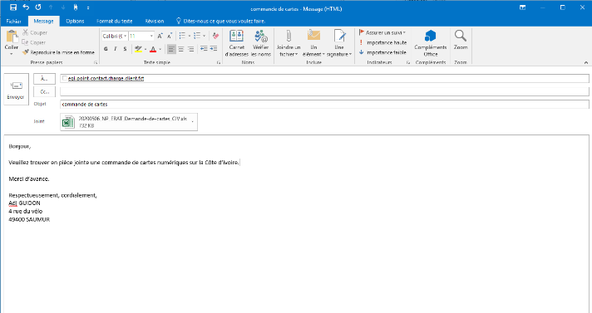

Slide 29
Site du 28GG
Dossiers théâtres
Contact CGAO

Slide 30

Site du 28GG
http://portail-gg28.intradef.gouv.fr/
Notes:
Vous pouvez télécharger ce type de produits sur le site Intradef du 28GG pour les plus récents, les autres sur le catalogue de l’EGI.

Slide 31
Contact CGAO - 28 GG
Commandement CGAO / Demande de production GEO :
28gg.stg-chef.fct@intradef.gouv.fr
821 673 87 23 / 03 88 06 87 23
Expertise / Appui technique GEO :
28gg-stg.trait.fct@intradef.gouv.fr
821 673 87 94 / 03 88 06 87 94

Slide 32
Carto capteur
R3 VIPER
DECODIO

Slide 33
Carto capteur – R3
La carto doit être au format GEOTIFF avec projection geographic / WGS84
N’importe quelle carto peut être convertie dans le bon format via Globalmapper :
Ouvrir une nouvelle fenêtre Globalmapper vide
Importer la carte voulue
Outil configuration -> Menu projection -> projection
Choisir la projection Geographic (latitude/longitude) et le datum WGS84
Fermer la fenêtre avec « ok »
La carto doit maintenant être exportée en GEOTIFF
Clic droit sur la couche -> LAYER -> EXPORT
Choisir le format GEOTIFF
Valider avec « ok »
Enregistrer le fichier

Slide 34
Carto capteur – DECODIO
Deux options :
Télécharger et créer le map cache avec map_cache_downloader_v1
Utiliser de la carto existante et créer un cache avec map_cache_creator_v7
Télécharger et créer le map cache :
Lancer map_cache_downloader_v1
Saisir « n » pour créer le cache, « y » pour seulement télécharger
Choisir la source
Saisir les coordonnées du point supérieur gauche : YY.YYYY,XX.XXXX
Saisir les coordonnées du point inférieur droit : YY.YYYY,XX.XXXX

Slide 35
Carto capteur – DECODIO
Utiliser de la carto existante et créer un cache
N’importe quelle carto existante peut être convertie au format nécessaire à la création du cache, via globalmapper
Convertir une carte existante en tuiles
Importer la carte voulue
Clic droit sur la couche -> LAYER -> EXPORT
Choisir le format OSM (OpenStreetMap) Tiles
Définir le nombre de niveau de zoom souhaité
Valider avec « ok »
Création du fichier cache
Couper-coller les dossiers tuiles dans le dossier de l’outil map_cache_creator_v7
Entrer un nom (à retenir) pour cette carte
Récupérer le fichier map_cache.db créé dans le même dossier

